Slide 1
Лабораторная работа №3 «Вариационный ряд»
ИВТ 2 курс Адаев Р.М., Галкин И.Ю., Величко А.А., Егоров С.А.

Slide 2
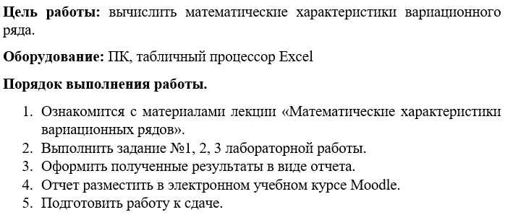

Slide 3

Задание 1

Slide 4
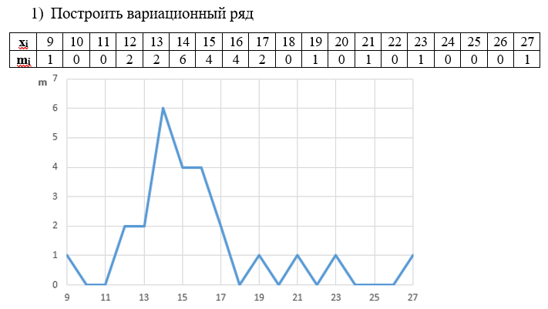

Slide 5


Slide 6
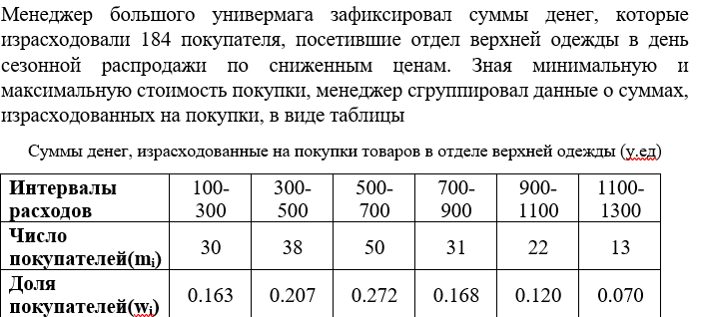
Задание 2

Slide 7


Slide 8

Задание 3

Slide 9


Slide 10
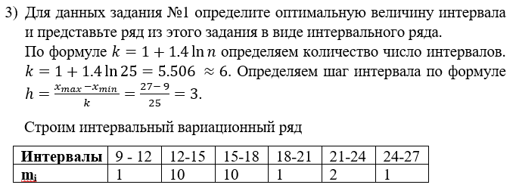

Slide 11
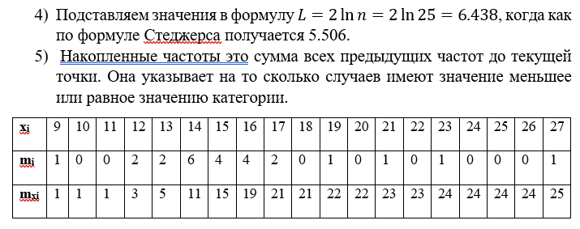

Slide 12
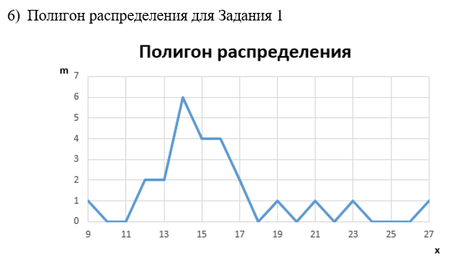

Slide 13
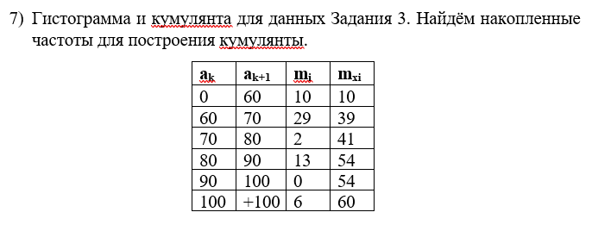

Slide 14
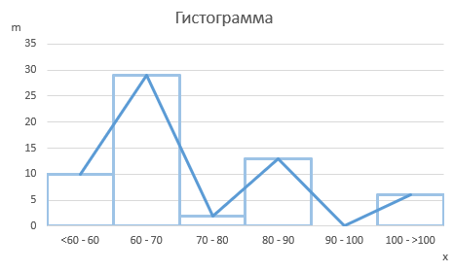
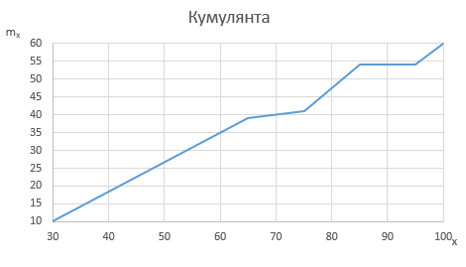

Slide 15
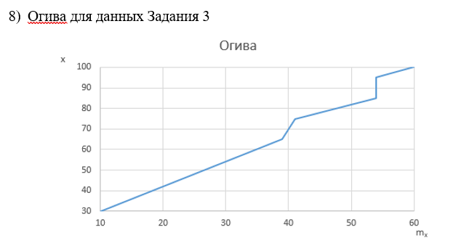

Slide 16
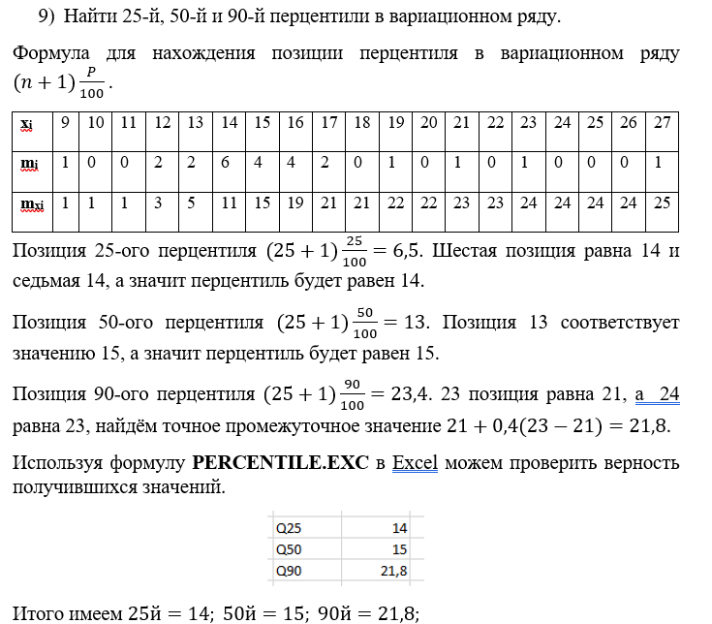

Slide 17
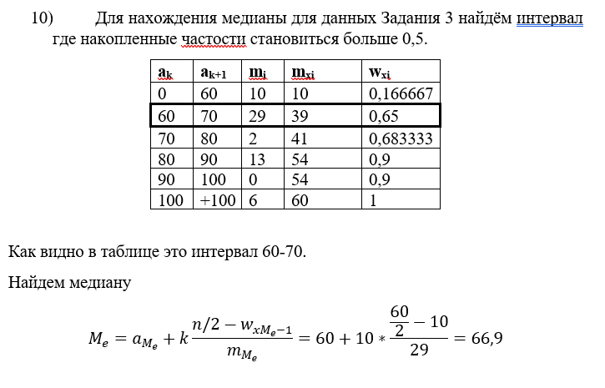

Slide 18


Slide 19
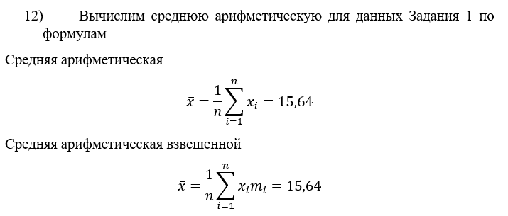

Slide 20
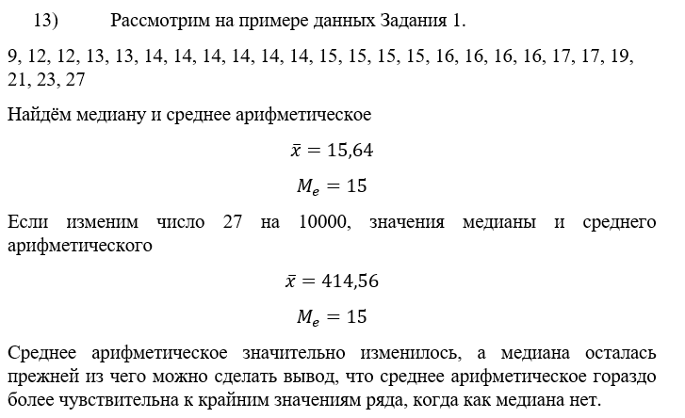

Slide 21


Slide 22


